Slide 1





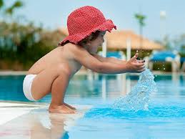

Памятка для населения по профилактике особо опасной кишечной инфекции
ХОЛЕРА чрезвычайно опасная болезнь, которая может вызывать тяжелую острую водянистую диарею
ЗАБОЛЕВАНИЕ МОЖНО ПРЕДУПРЕДИТЬ:
Соблюдая правила личной гигиены, мыть руки с мылом перед едой, после посещения туалетов
Администрация ГБУЗ СО «Ставропольская ЦРБ»
Употреблять для питья только кипяченую или бутилированную воду. Не употреблять лед, приготовленный из сырой воды
Посещать только известные и зарекомендовавшие себя места общественного питания
Фрукты, овощи хорошо промывать кипяченой или бутилированной водой
Мясо, рыба, морепродукты должны употребляться после термической обработки
Купаться только в бассейнах и установленных местах для купания (не следует допускать попадания воды в рот)
При ухудшении состояния здоровья во время или по возвращению из поездки – обязательно обращаться к ВРАЧУ!!!

